Slide 1
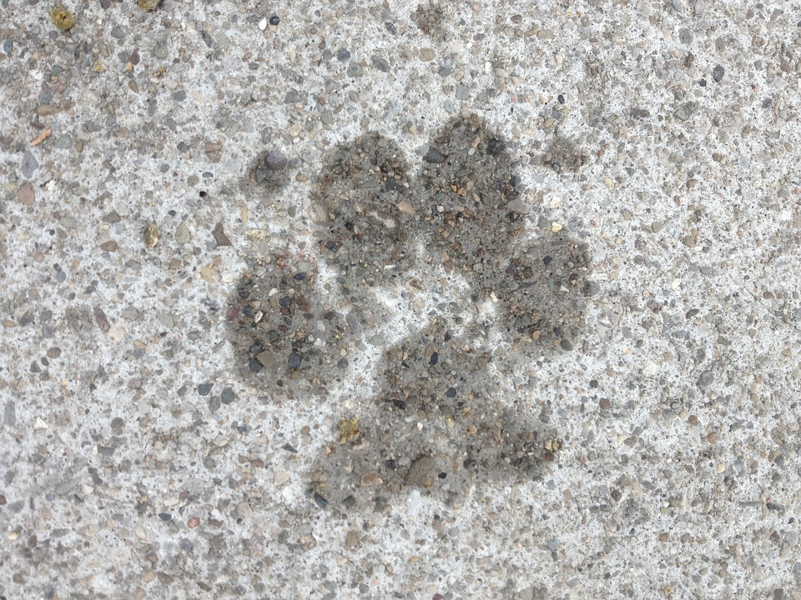
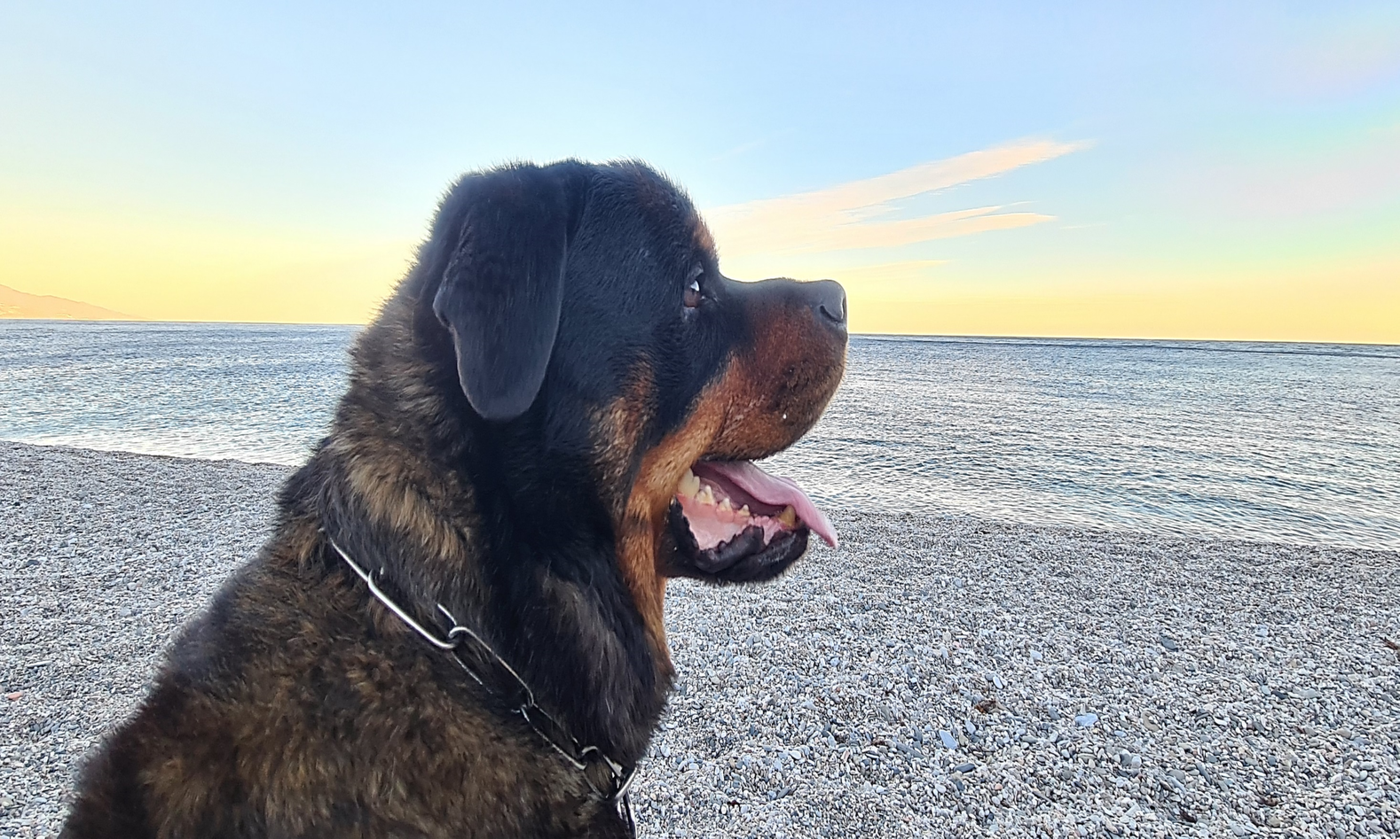










« Fidèle jusqu‘ au dernier souffle, éternel dans mon cœur. »

Slide 2
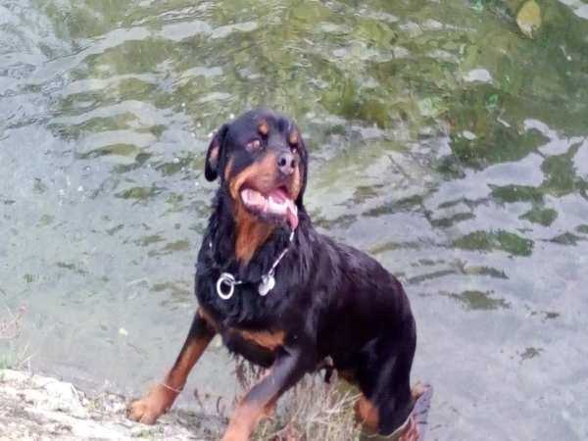
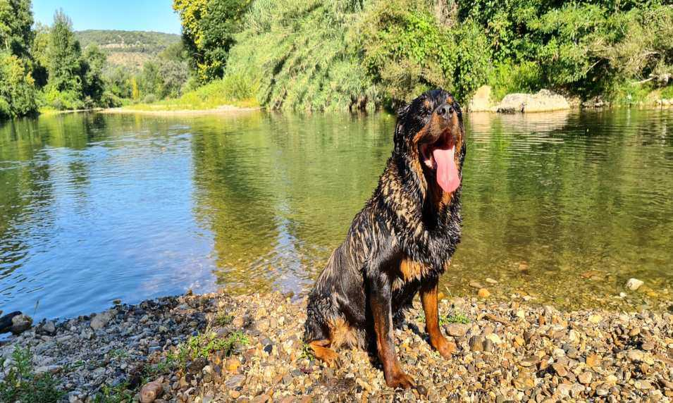
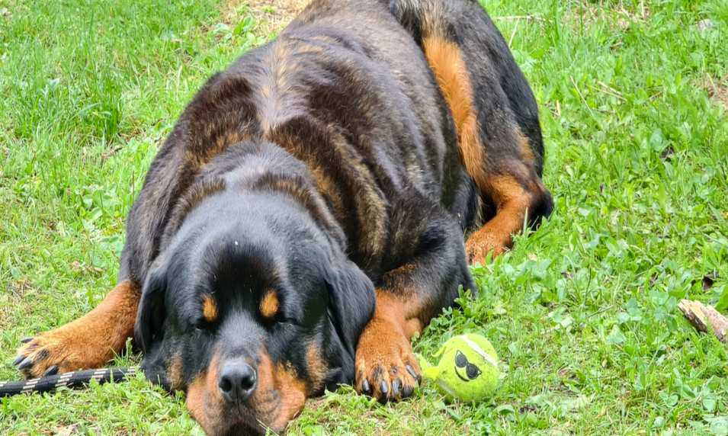
Mon cher Kenzo,
Tu n’étais pas seulement mon chien,
tu étais mon frère, mon protecteur,
mon meilleur ami, le seul, l’unique.
Tu aimais l’eau,
te baigner comme un enfant libre,
plonger sans peur, heureux de vivre.
Ta balle était ton trésor,
et je revois encore ta joie
chaque fois que je la lançais.

Slide 3
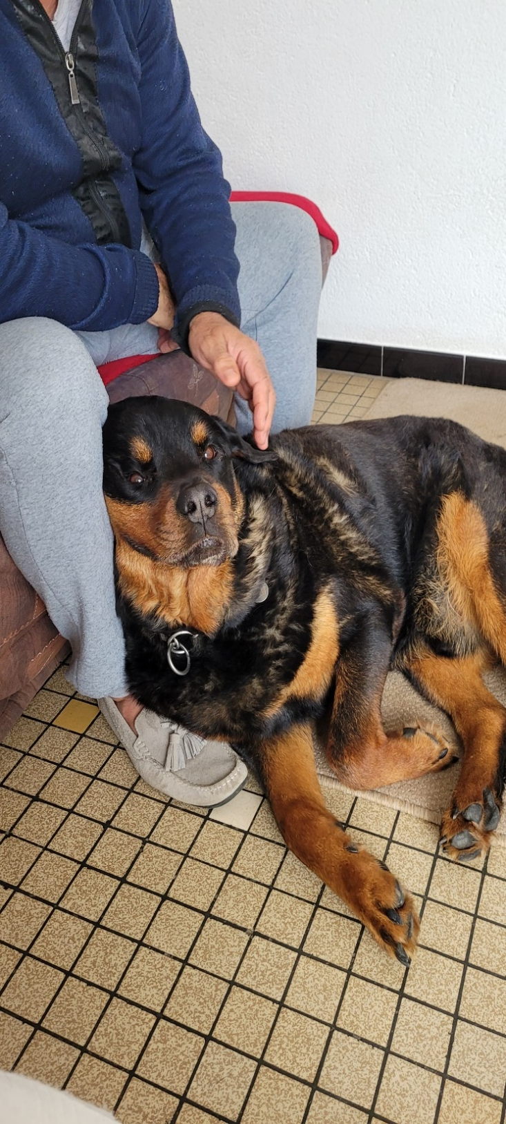
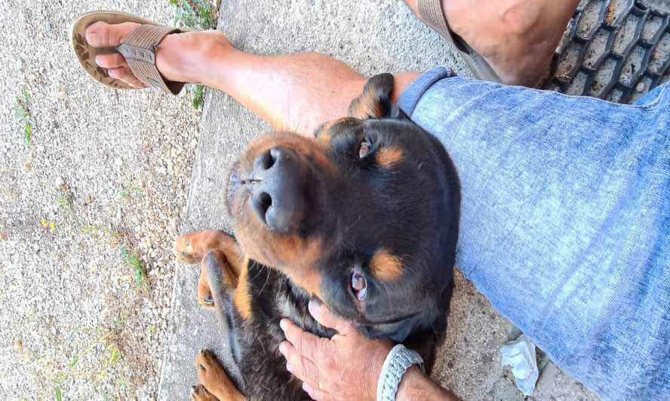
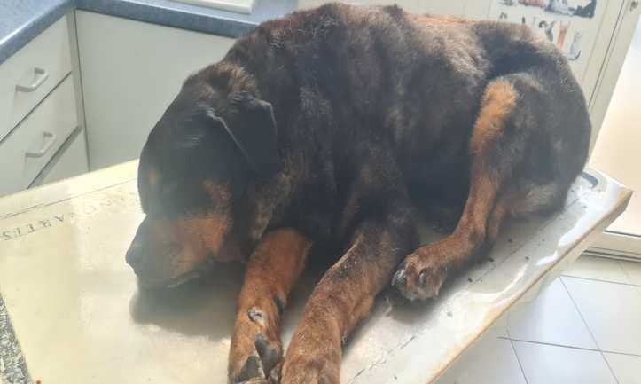
Je me souviens aussi de ces instants silencieux,
quand tu venais poser ta tête contre ma jambe,
me regarder avec tes yeux profonds.
Dans ce regard, il y avait tout :
la tendresse, la fidélité, la force.
Décembre 2023 la maladie t’a emporté,
et depuis, la maison résonne de ton absence.
Deux ans ont passé mais ton souvenir est indélébile.
Plus de pas derrière moi,
plus de souffle chaud à mes côtés,
mais ton esprit demeure,
inscrit dans ma mémoire et dans mon cœur.

Slide 4
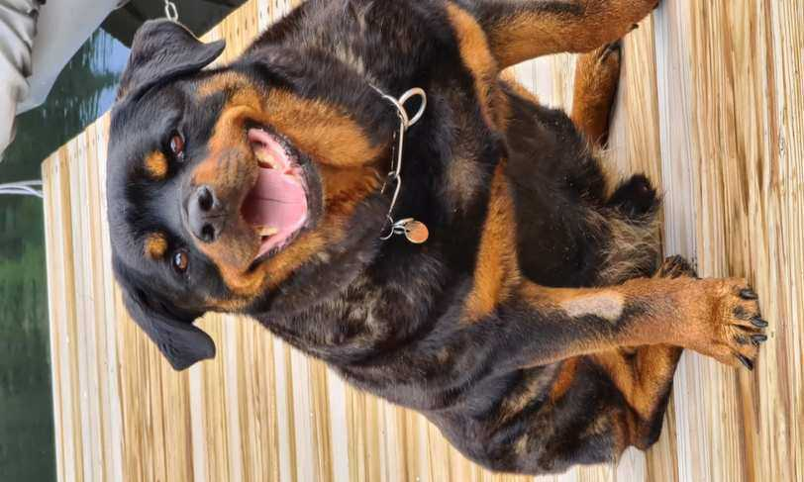
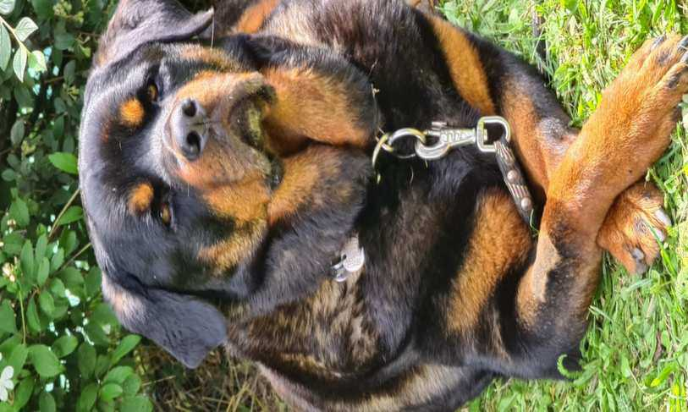


Kenzo, tu étais bien plus qu’un compagnon :
tu étais mon réconfort,
ma lumière dans les jours sombres,
mon allié dans les solitudes.
Je t’aimerai toujours,
et à chaque rivière, à chaque éclat de rire,
à chaque balle qui roule,
je penserai à toi.

Slide 5
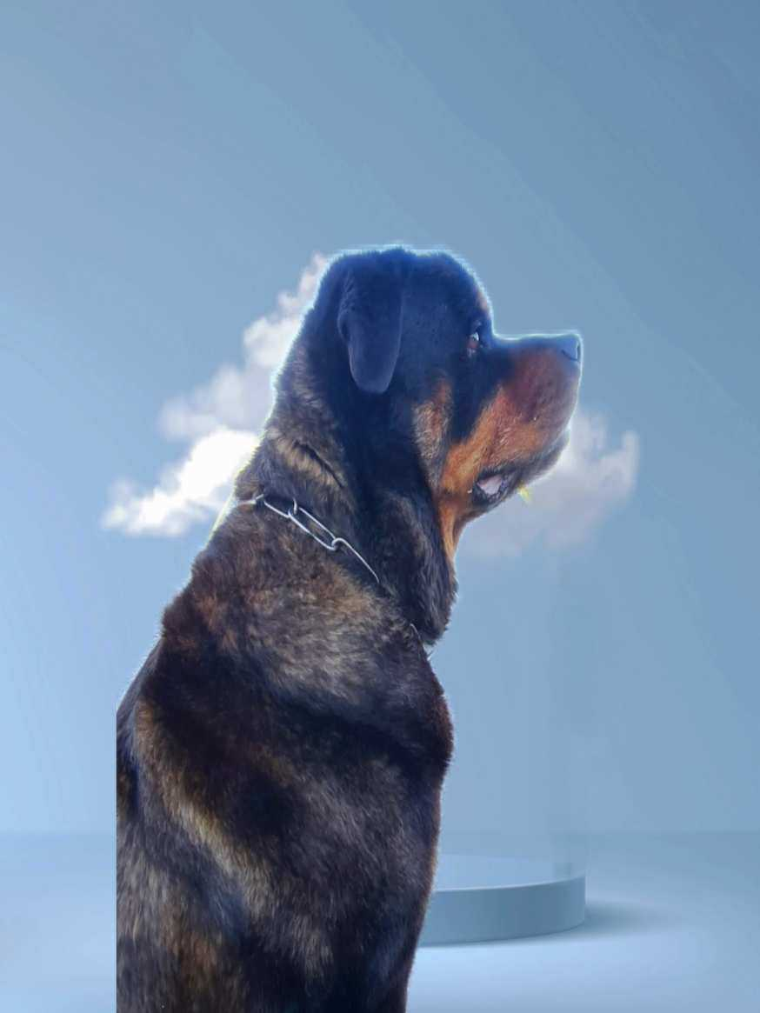

Repose en paix, mon Kenzo.
Ton empreinte est éternelle

Slide 6



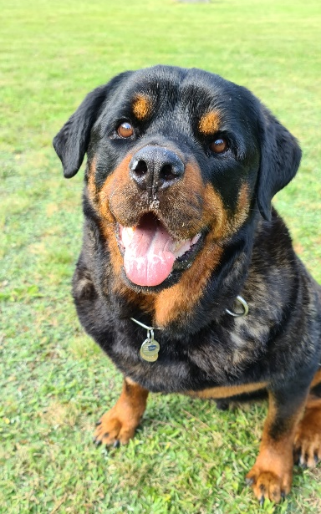
KENZO,
« Ton Regard m’a Appris l’amour, ton absence me l’enseigne encore »
Texte de SAM

